Slide 2
Unidad 3 : De Caparra a Lares
Capitulo 10: Nace la Cultura Borincana

Slide 3
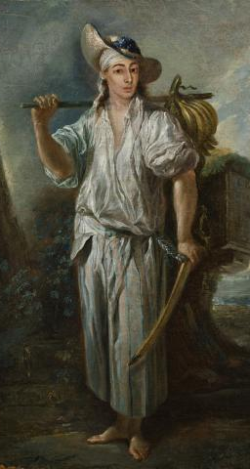
Para aprender…
¿Qué sucesos motivaron el crecimiento de la población de Puerto Rico entre los siglos XVII y XIX?
Paginas 160-165

Slide 4
Términos que debes aprender
La Ilustración
Pensamiento racional
milicias disciplinadas
Revolución atlántica
Declaración de Independencia
Revolución francesa
Golpe de estado
Revolución haitiana
Facultades omnímodas
Designio divino

Slide 5
Cien años de cambio
A mediados del siglo XVIII, Puerto Rico era una colonia de 45 mil habitantes. Olvidada por España y aislada del resto del mundo, la gente recurría al contrabando para sobrevivir. El atraso, la falta de educación y oportunidades eran comunes.
Pero 100 años después, el cuadro era otro, con mas de 583 mil habitantes, la isla era una exportadora de azúcar, café y tabaco. La reducción de su imperio, forzó a España a fijarse en la isla. Fue en esta época que los isleños comenzaron a sentir una identidad propia.

Slide 6
Viene un mariscal reformista
Cien anos antes del cambio, en 1765, la Corona le asignó al mariscal Alejando O'Reilly la tarea de investigar las condiciones socio-económicas de la isla y recomendar mejoras en sus sistemas de defensa. Su informe no solo expuso los problemas que tenia la isla, sino que también describió las condiciones de vida y las relaciones interpersonales en Puerto Rico en esa época. Las reformas económicas que recomendó, fueron bien recibidas por el rey.
PULSAR

Slide 7
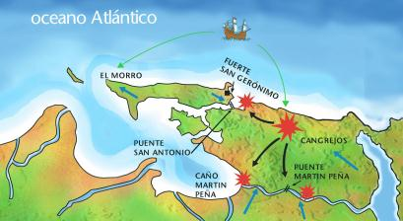
El Ultimo ataque ingles
En 1797, bajo el mando de Ralph Abercromby y Henry Harvey, decenas de barcos ingleses transportando a miles de soldados anclaron frente a la costa de Punta Cangrejos (Piñones). A pesar del gran tamaño de la fuerza invasora, estos fueron derrotadas y obligadas a huir en dos semanas. Esta victoria fue prueba de la lealtad de la isla a España y también fue un episodio decisivo en la formación de la sociedad criolla de Puerto Rico.

Slide 8
La Declaración de Independencia
Este ultimo ataque a Puerto Rico, por parte de una potencia europea se dio en un periodo donde revoluciones populistas se estaban dando en muchas partes de América contra sus amos en Europa. Tal vez la mas importante de estas revoluciones fue la de las trece colonias en Norteamérica.
La Revolución Americana fue un alzamiento político en las Trece Colonias Británicas a partir de 1765, que estalló en una guerra en 1775, y culminó con la independencia de los Estados Unidos en 1783.

Slide 9
La Declaración de Independencia (que precipitó la revolución) es un documento redactado por el segundo Congreso Continental, en Filadelfia el 4 de julio de 1776, que proclamó que las Trece Colonias norteamericanas se habían autodefinido como trece nuevos Estados soberanos e independientes y ya no reconocían el dominio británico; en su lugar formaron un nuevo país: los Estados Unidos.
Puerto Rico ya tenia una relación, por años, con las colonias, con quien traficaban azúcar y muchos artículos de contrabando.

Slide 10
La Revolución Francesa
En Europa, los franceses, al igual que los colonos americanos hastiados de los abusos del gobierno, se rebelaron. La Revolución Francesa fue el cambio político más importante que se produjo en Europa a fines del siglo XVIII, sirvió de ejemplo para otros países y promovió la democracia en el mundo… incluyendo el Caribe.
PULSAR

Slide 11
Haití : Primera Republica del Caribe
La Revolución Haitiana surgió en la colonia de Saint Domingue en el momento que se daba la Revolución Francesa, con el fin de obtener la libertad e igualdad, en un sistema que explotaba y oprimía a su población negra y mulata. Esta revolución tuvo consecuencias en todo el Caribe, asestando un duro golpe al sistema esclavista predominante en la región. Temeroso, el gobierno Español, decreto facultades omnímodas para los gobernadores en Puerto Rico.
PULSAR

Slide 12
Es hora de leer
¡¿Leer, no mirar?!
Toma 25 minutos para leer y contestar la pregunta inicial y definir los términos del día. Prepárate para discutir la lectura en clases. Pero eso no es todo…

Slide 13
Demuestra lo que sabes
Completa las actividades de assessment de las paginas 161 y 165 del libro. Envíala al maestro al terminar.

Slide 14
En la próxima lección
Jim Soto © 2020

